Slide 1
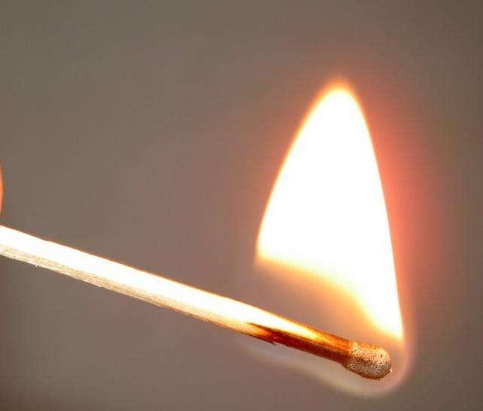
Свойства и значение ОГНЯ
Выполнила: Ученица 1 «А» класса МОУ СОШ № 145 г.о. Самара
Щербакова Анна
Научные руководители: Подмогаева Е.В.; Родченкова Н.А.

Slide 2

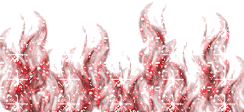
Мы часто видим огонь.
Плита, костер, камин, печь или котел.
По телевизору все лето показывали
лесные пожары.
актуальность
Поэтому мы поставили цель: исследовать
значение огня для человека
и решили разобраться
Во-первых, что такое огонь?
Во-вторых, вреден он или полезен для людей?
цель
задачи

Slide 3
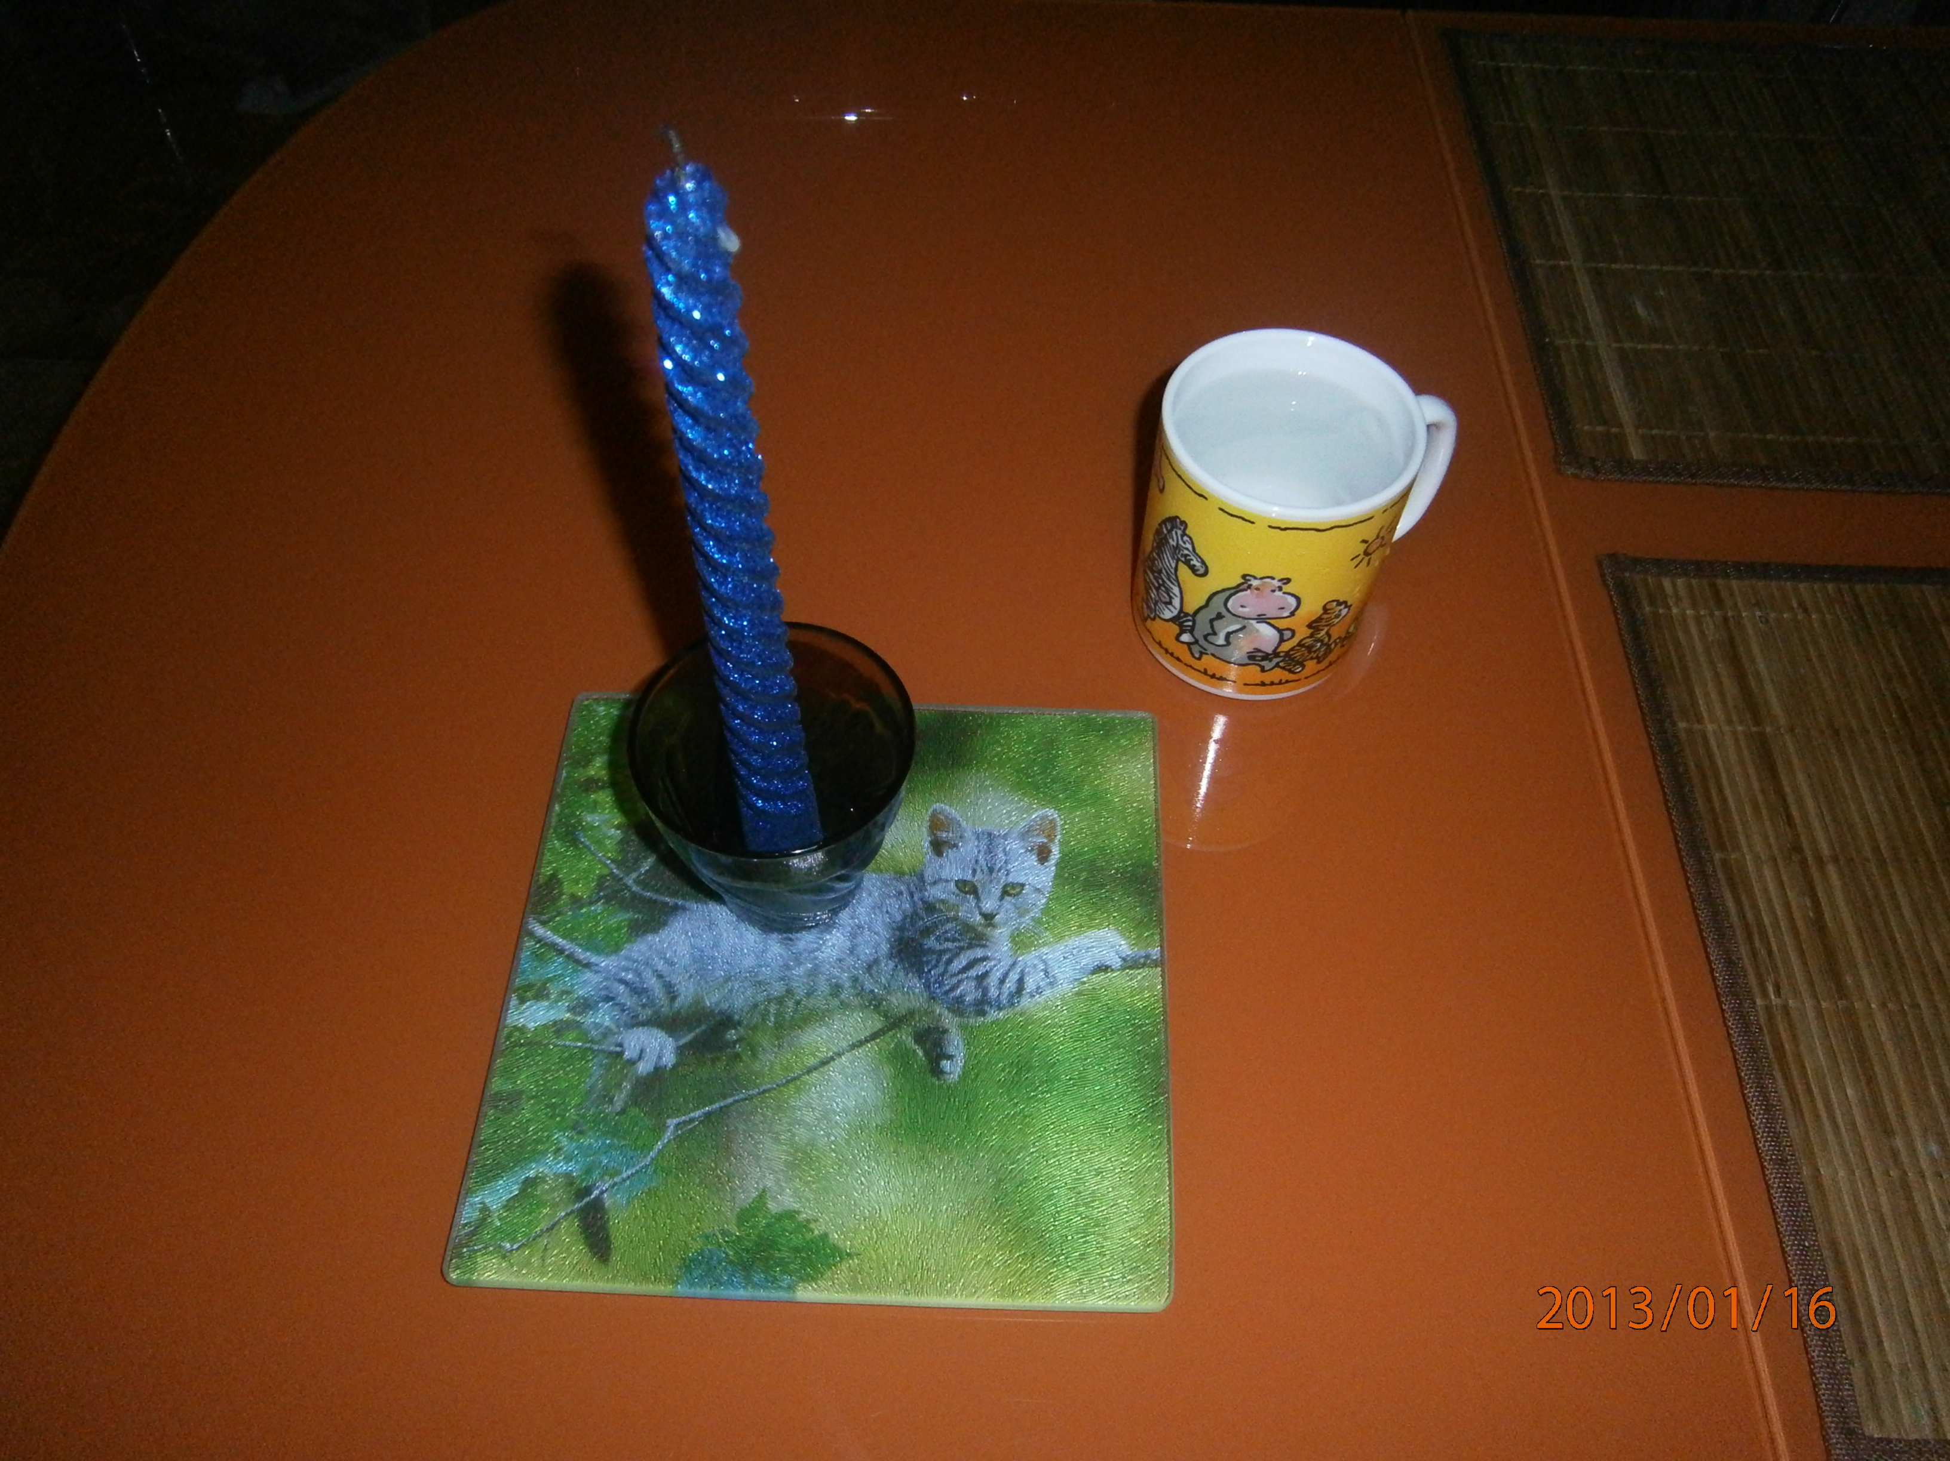
1. Изучение свойств огня. Методы – эксперимент, наблюдение.
Стеклянная
доска
Соблюдаем
Меры
Безопасности !!!
вода

Slide 4
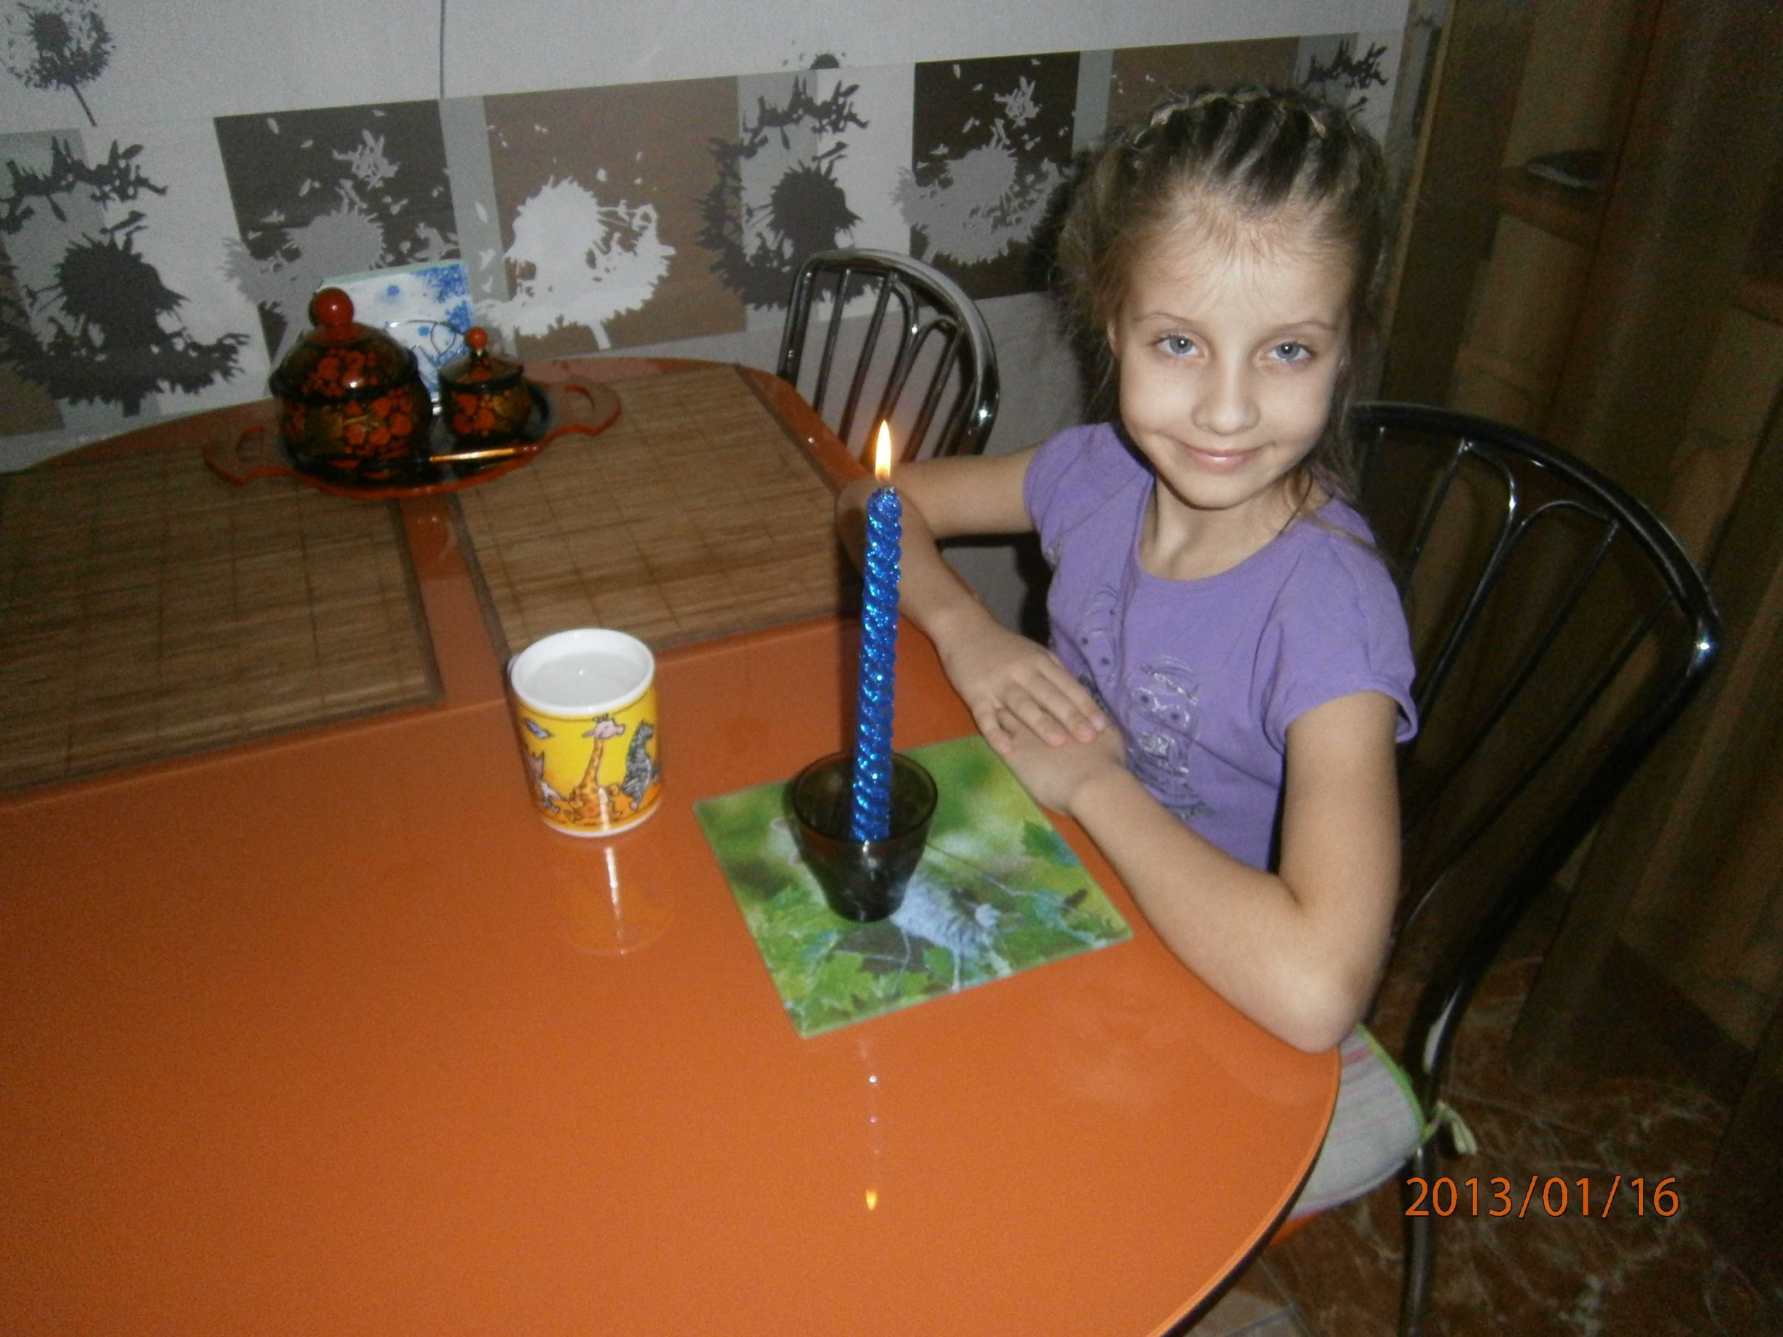
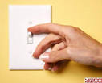
1. Изучение свойств огня.
1 свойство: Огонь излучает свет!
1 свойство: Огонь излучает свет!
Опыт № 1.
1 свойство: Огонь излучает свет!
и

Slide 5
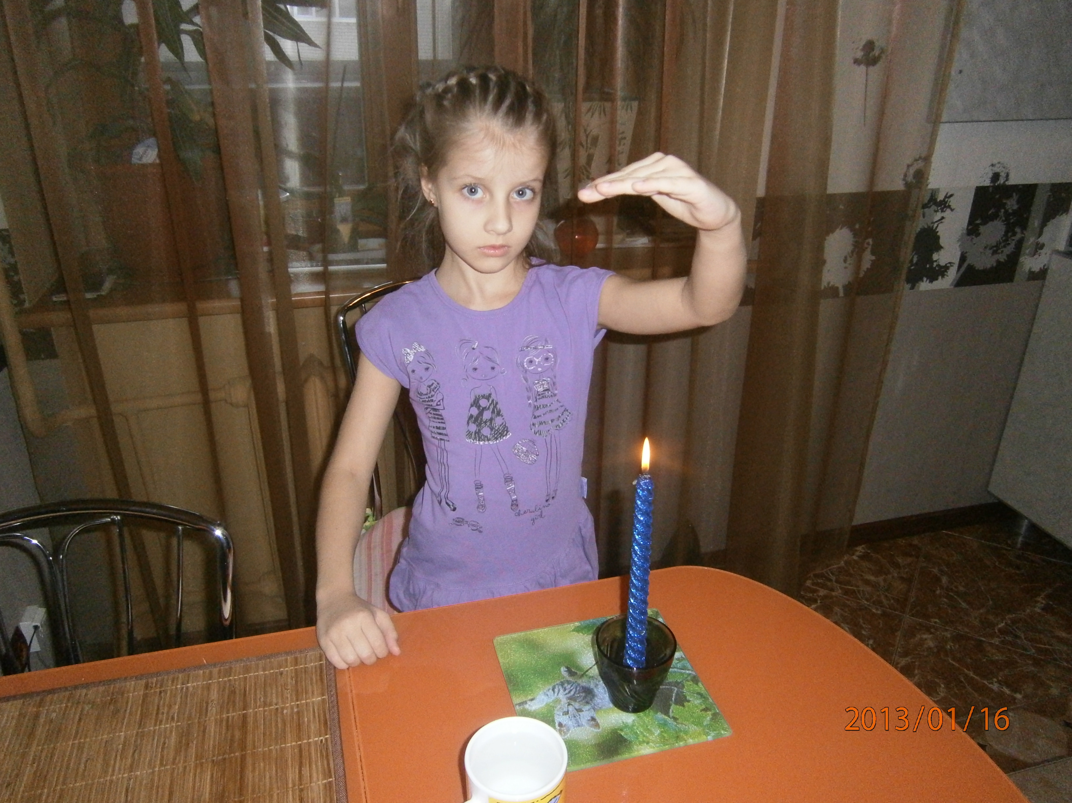
1. Изучение свойств огня.
2 свойство:
Огонь
создает
много
тепла!!
Опыт № 2.
Осторожно подносим
Руку ближе к пламени свечи

Slide 6
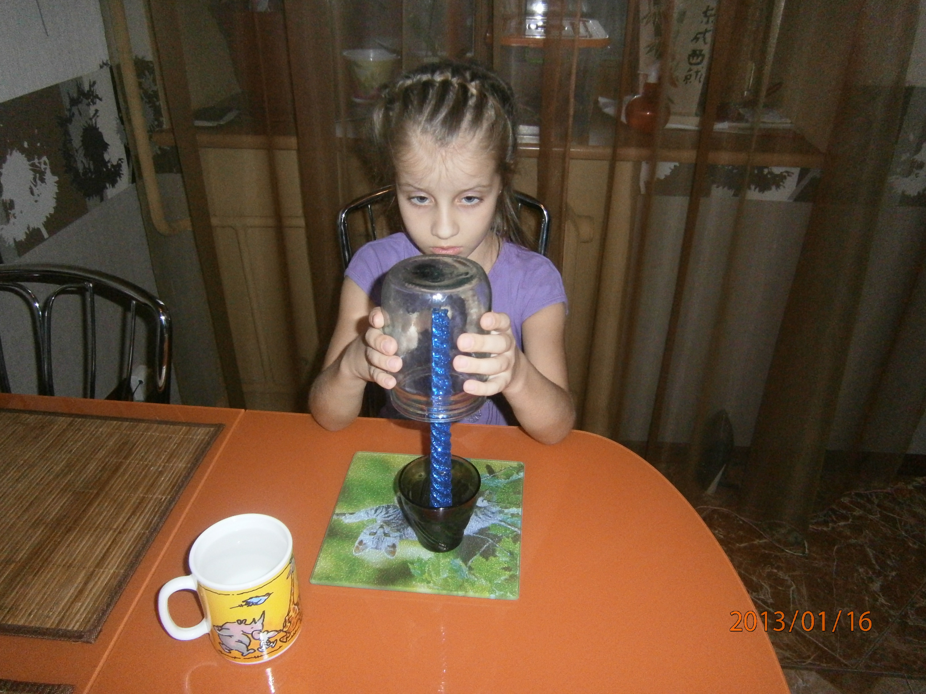
1. Изучение свойств огня.
Если накрыть горящую свечу,
то она потухнет.
Опыт № 3.
20 сек.

Slide 7
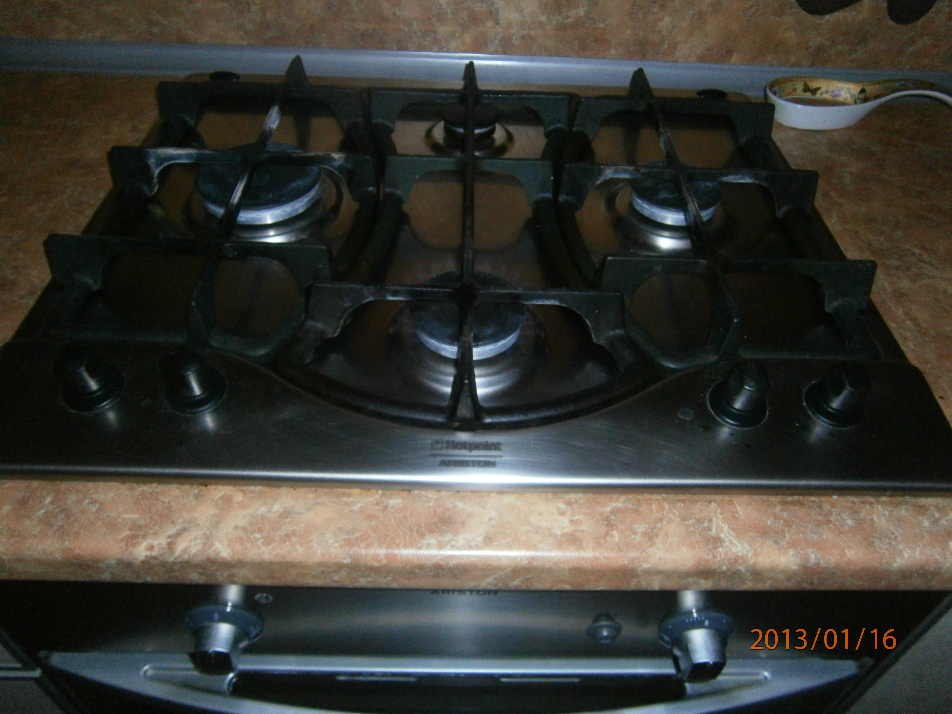
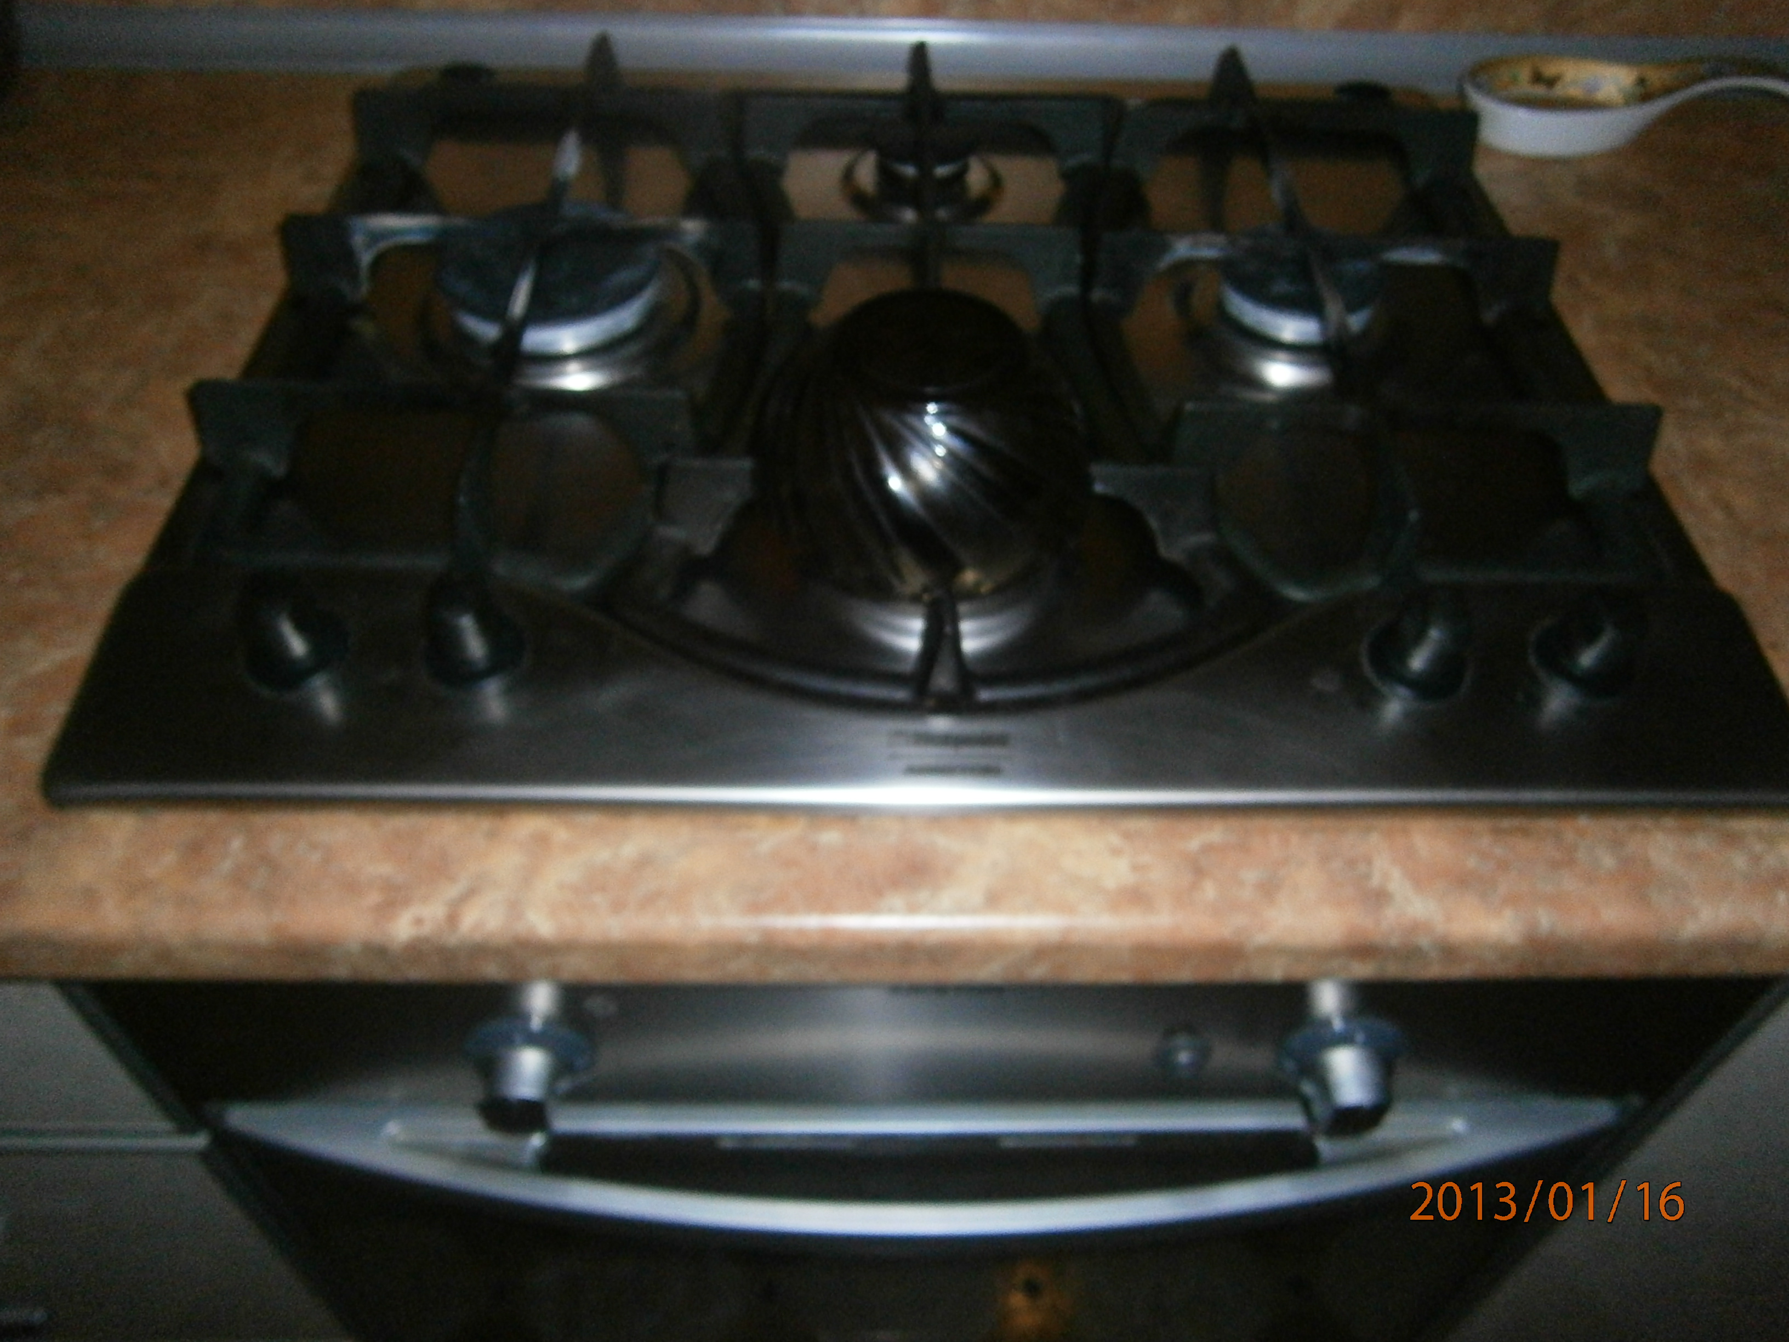
То же происходит и с конфоркой газовой плиты.
1 сек.
3 свойство: Для того, чтобы огонь горел, нужен кислород, который есть в воздухе!

Slide 8

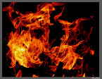
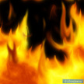
Итак, мы можем дать определение:
Огонь – это такой процесс, при котором поглощается кислород и выделяется свет и тепло.

Slide 9
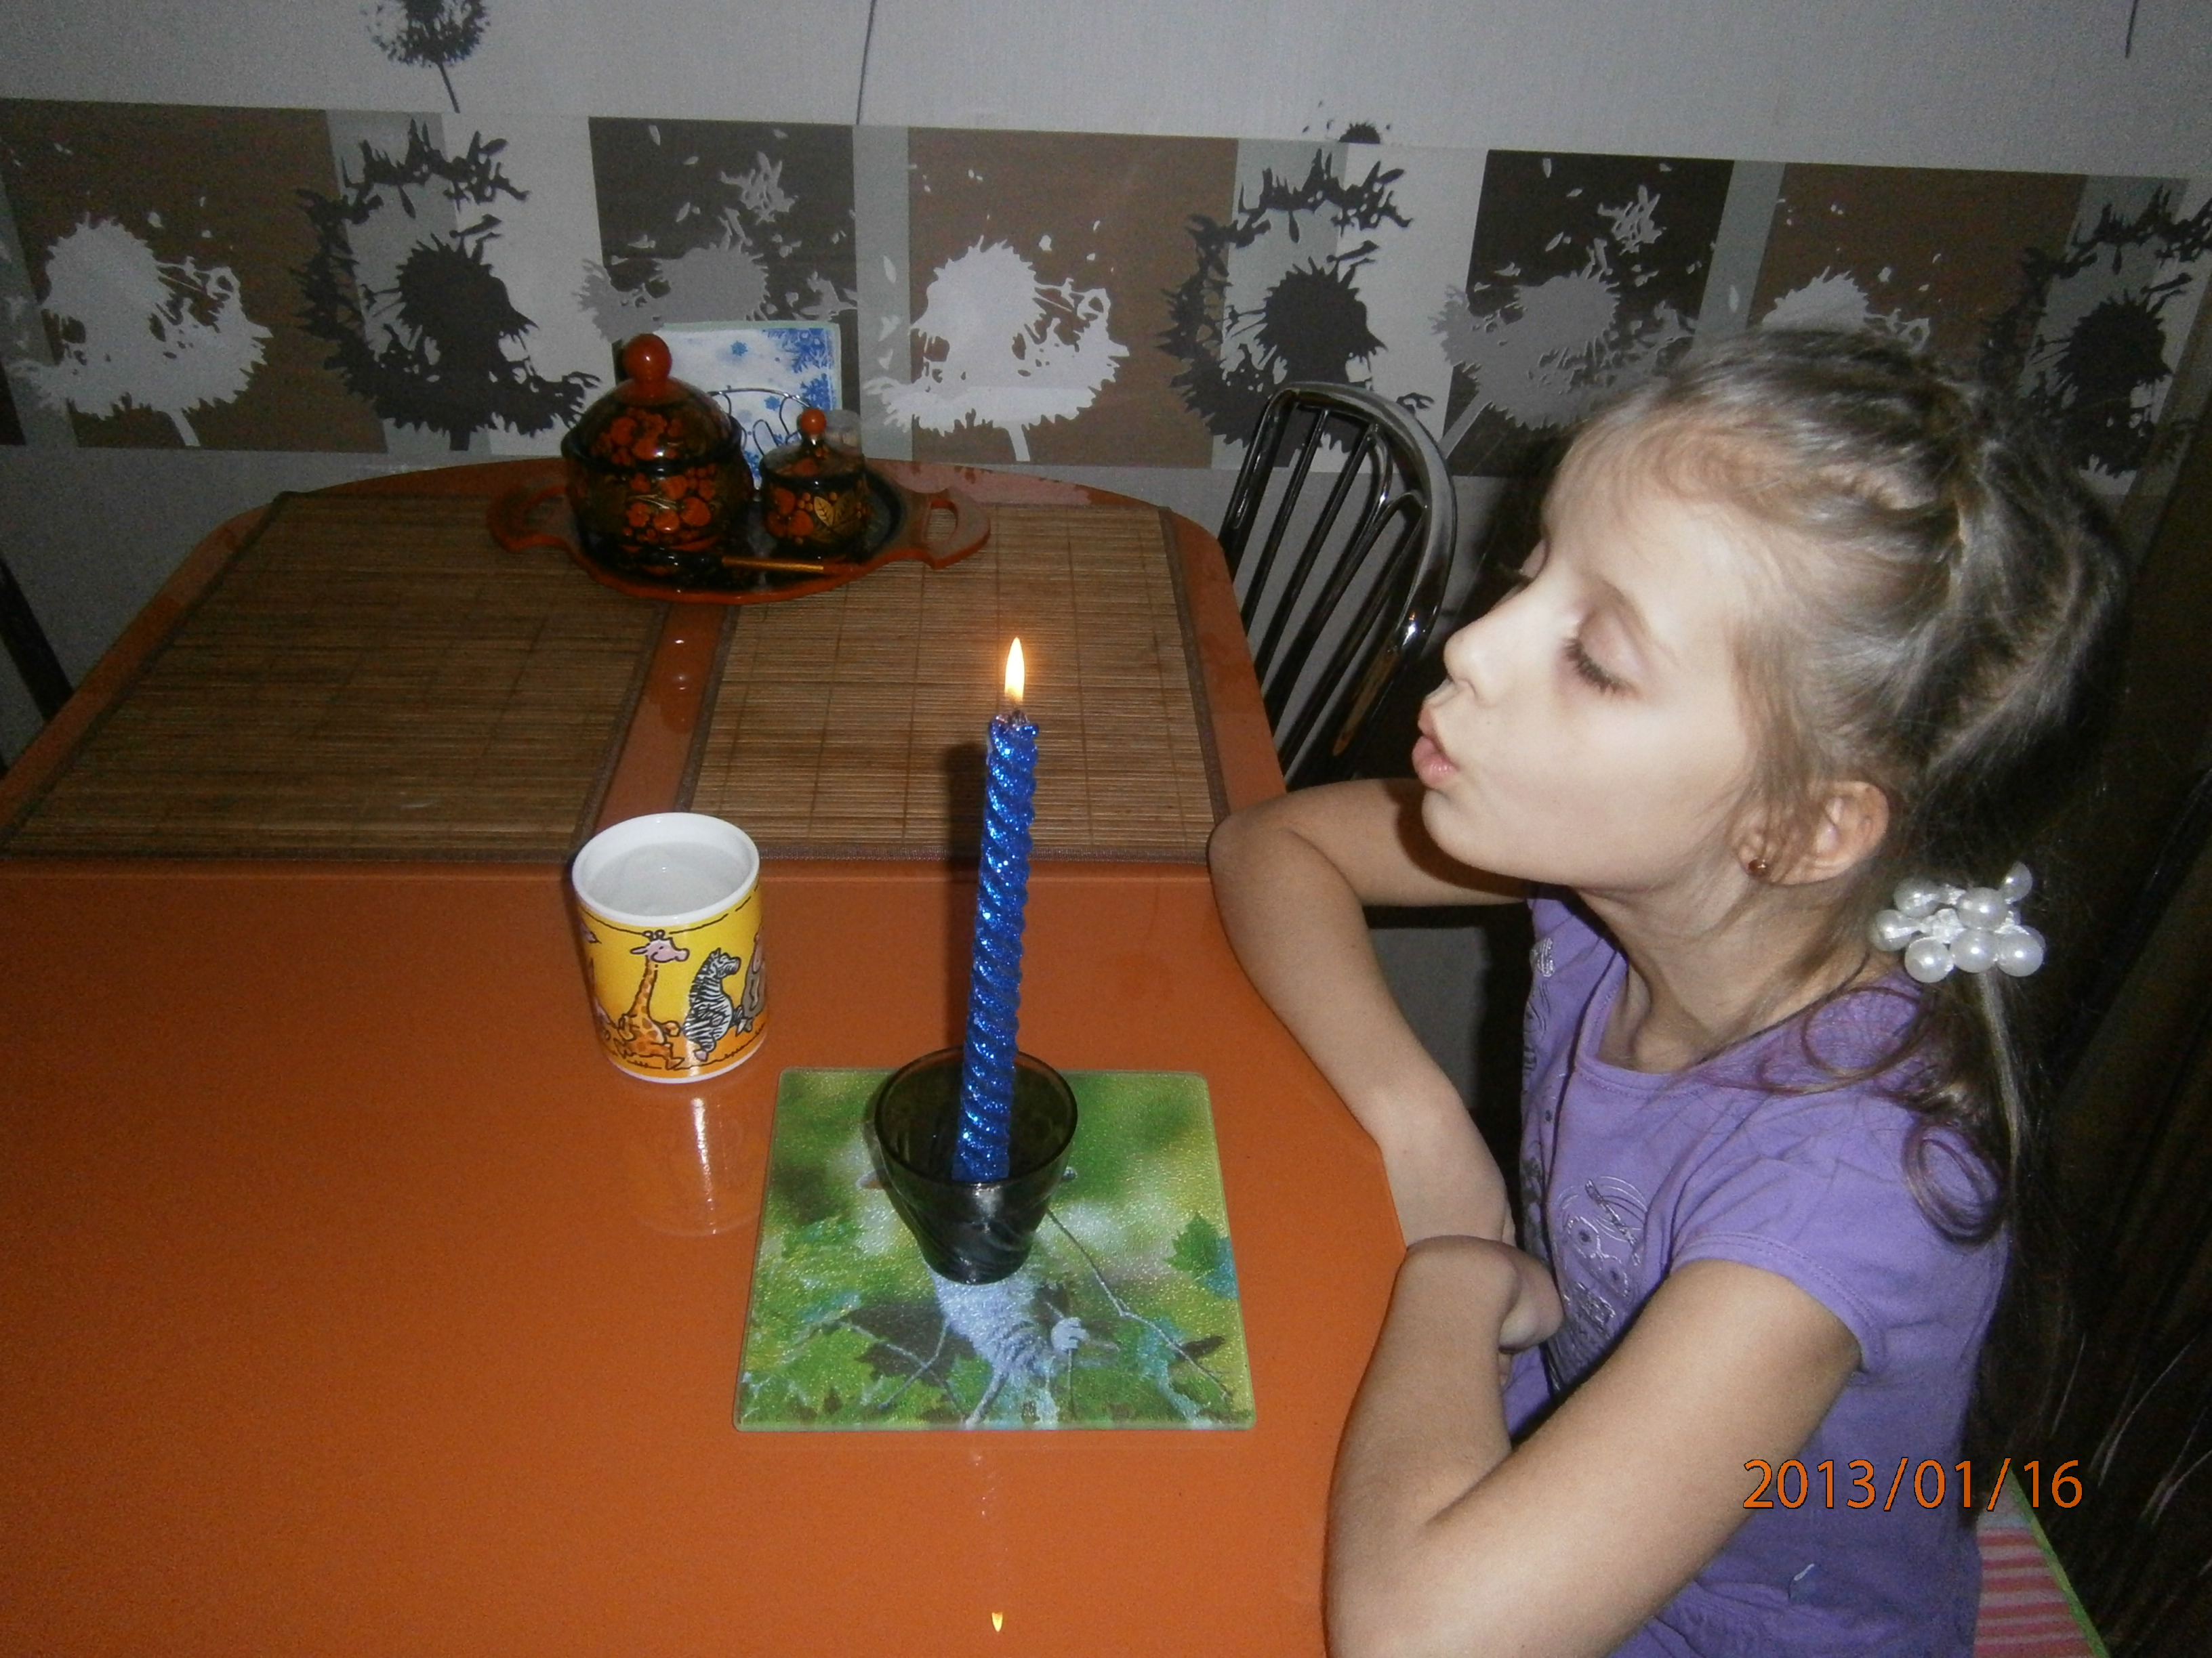
1. Изучение свойств огня.
продолжаем
Опыт № 4.
Наблюдаем за пламенем.
Форма ?
конус

Slide 10
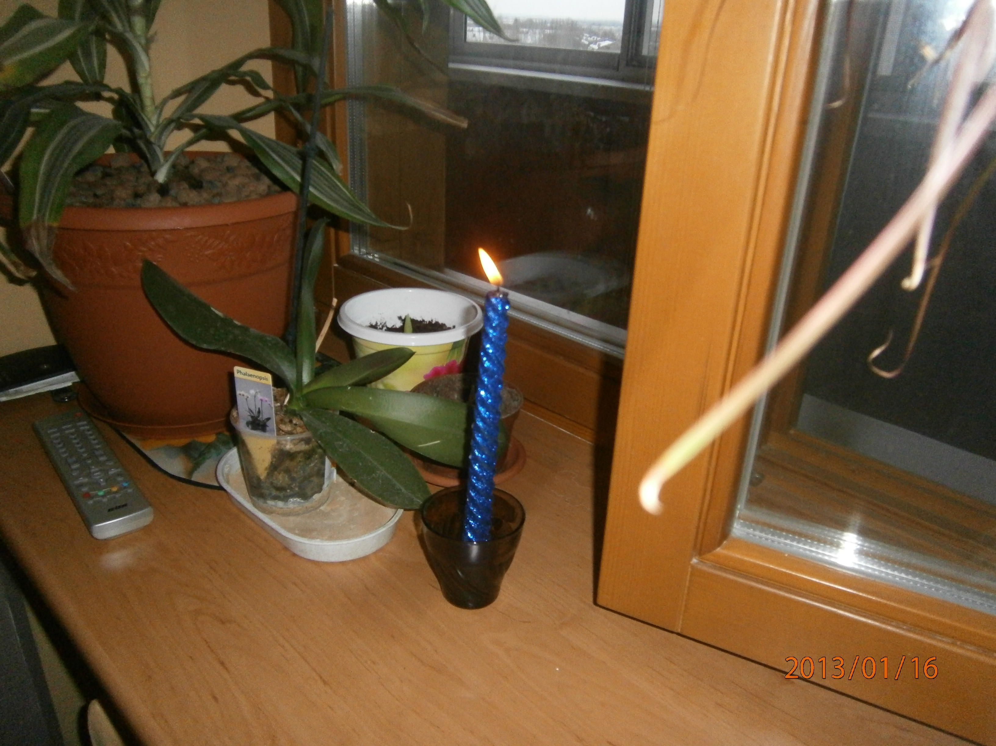
Ставим свечу к
открытому окну
Форма
изменилась

Slide 11
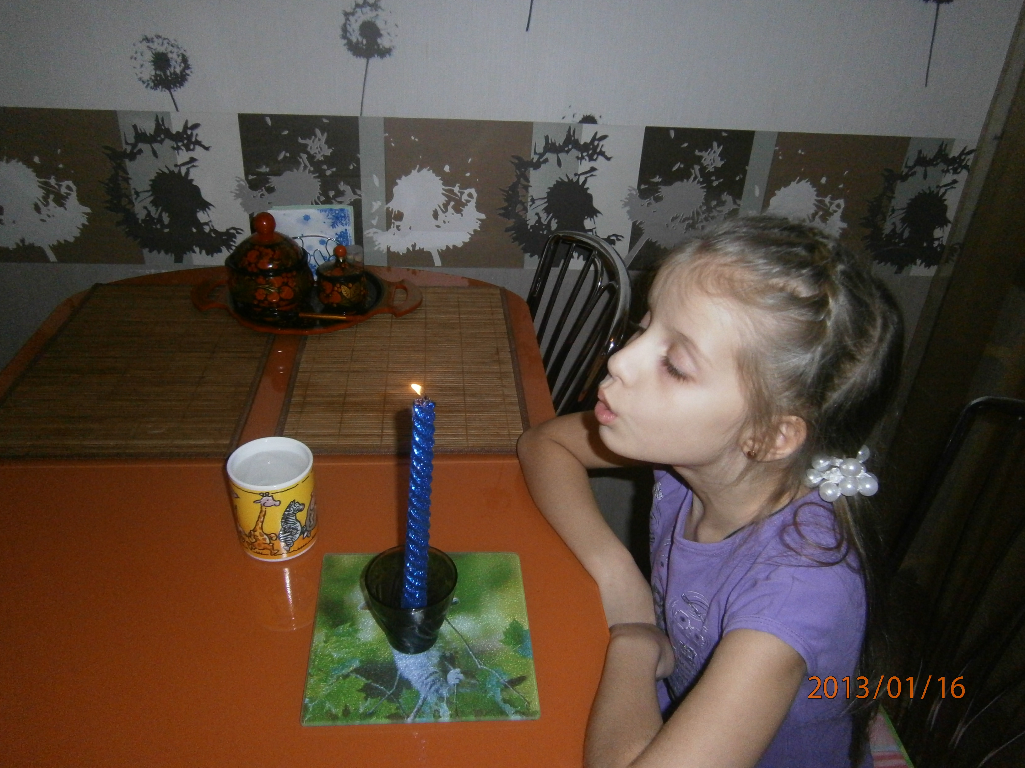
То же происходит
если подуть на пламя

Slide 12
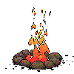
ИТАК,
Форму и направление пламени
можно изменить
при помощи потока воздуха!
вред
при пожаре, если
дует ветер – все быстро сгорает
польза
при разжигании
костра

Slide 13
1. Изучение свойств огня.
Интересно наблюдать за цветом пламени
Разные слои -
различные
оттенки
НО ЭТО ЕЩЕ
НЕ ВСЕ
О ЦВЕТЕ!

Slide 14

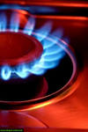
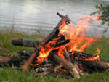

Мы заметили, что
Газ горит голубым цветом
Дерево - желто-оранжевым цветом
Медь – зеленым

Slide 15

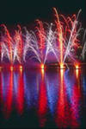
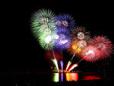
Разные вещества и материалы
горят разным цветом.
Так вот почему фейерверки такие красивые!!!!

Slide 16
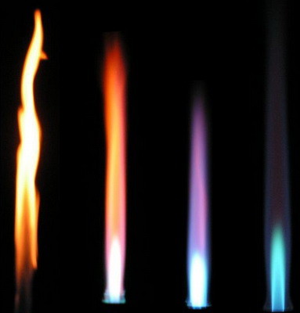
А еще по цвету пламени
Можно определить,
какое это вещество

Slide 17
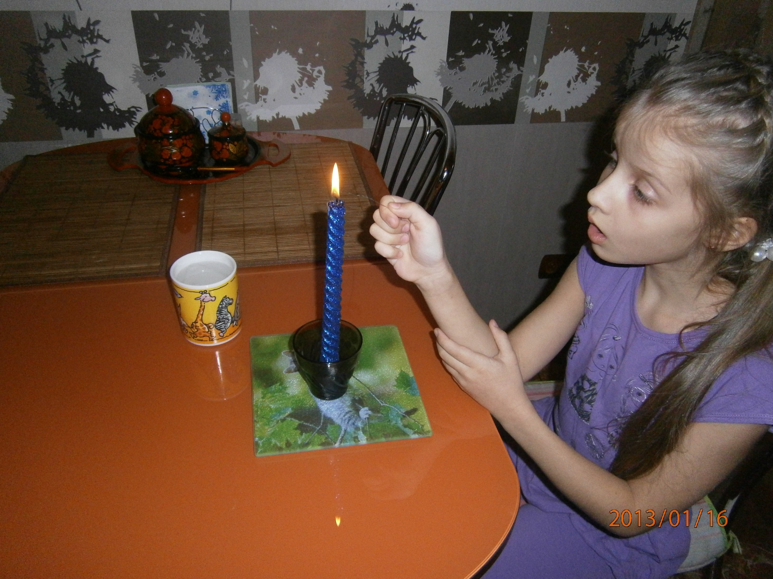
Опыт № 5.
1. Поместим проволочку в нижнюю часть пламени
Медная проволочка
Появился черный
налет

Slide 18
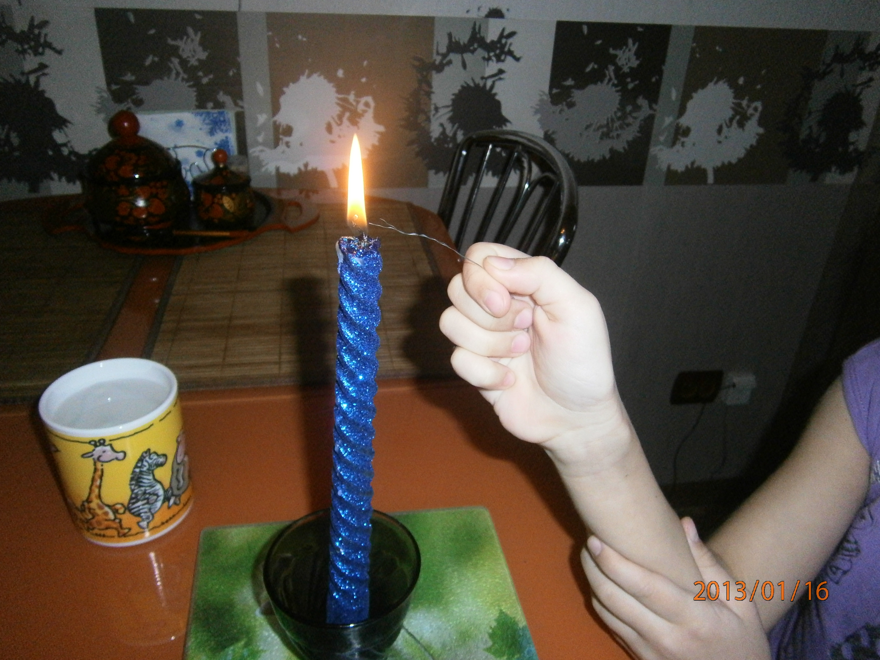
Опыт № 5.
2. В средней части – проволочка накалилась и
Стала светится красным цветом

Slide 19
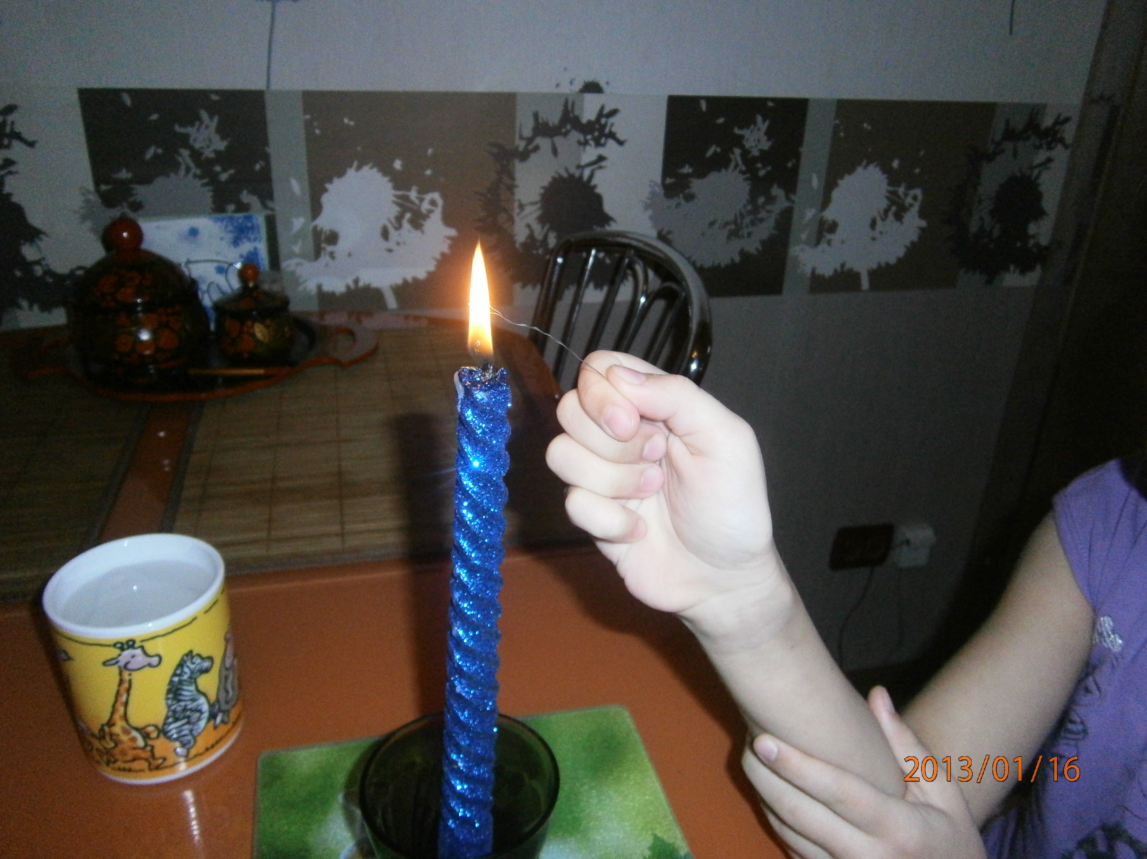
3. В верхней части – проволочка загорелась,
Огонь - с зеленоватым оттенком.
Опыт № 5.

Slide 20
Температура пламени.
3
2
1
Оказалось, эти слои
Различаются не только цветом, но и температурой.

Slide 21
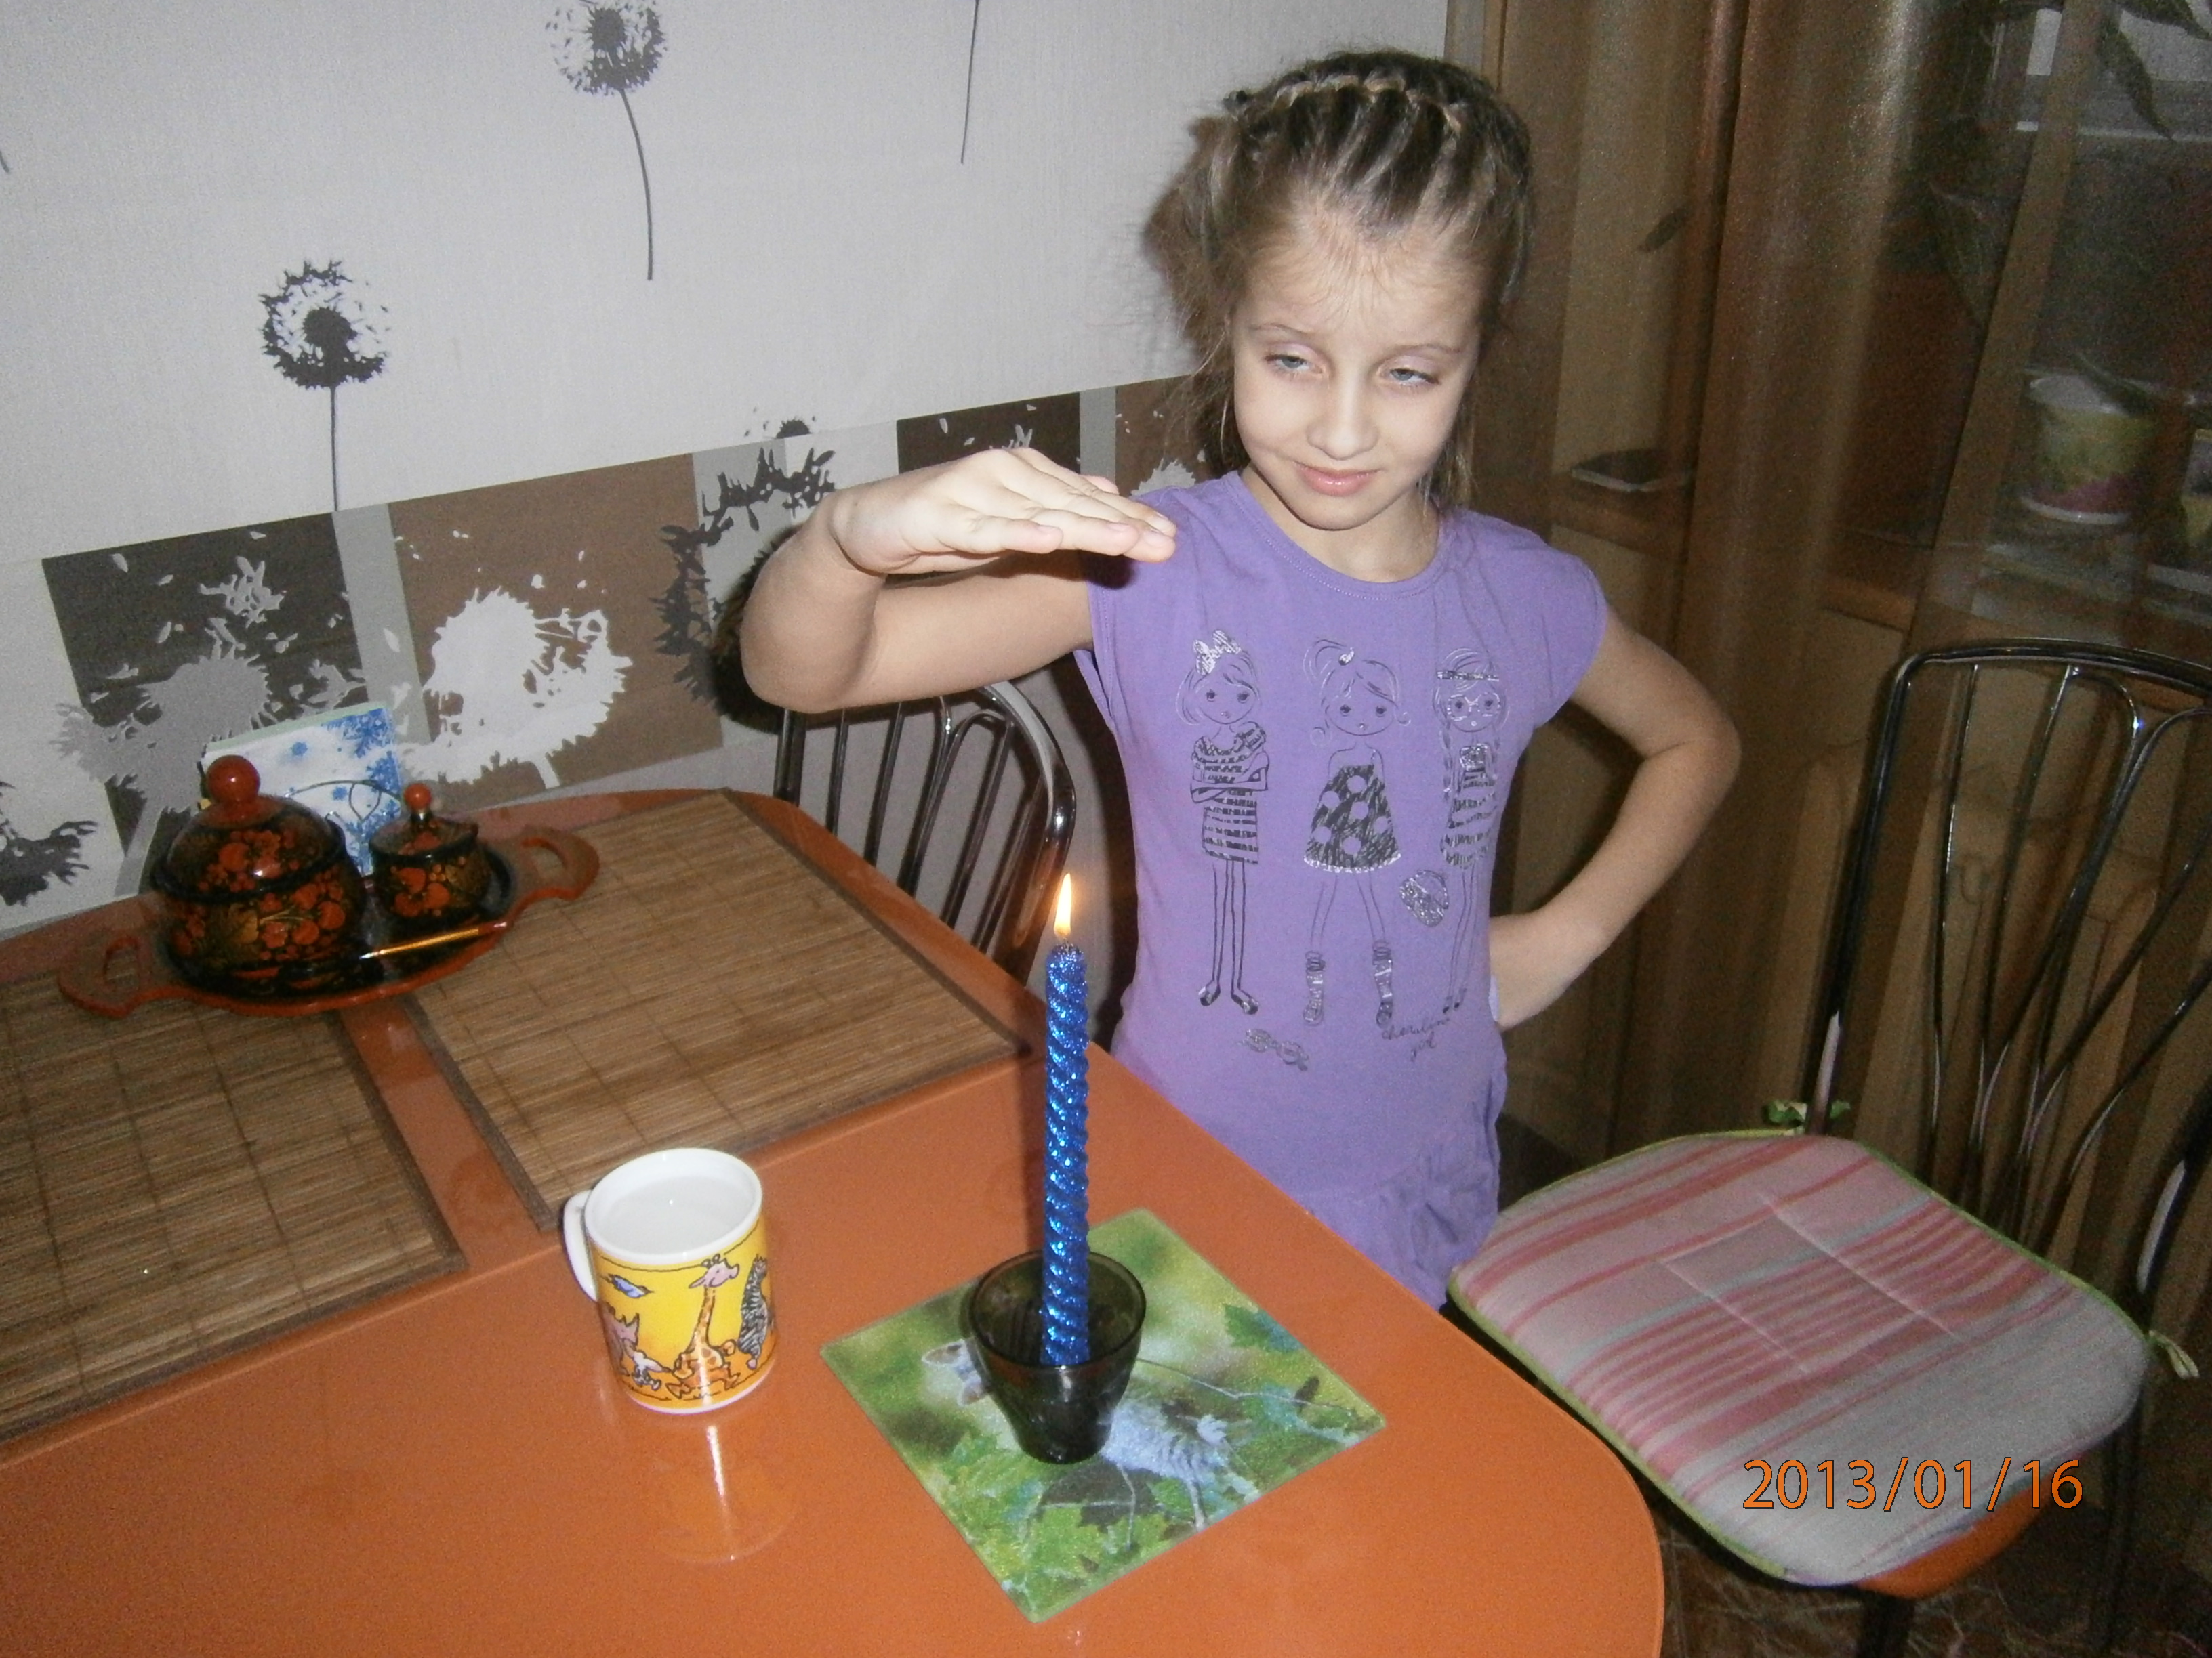
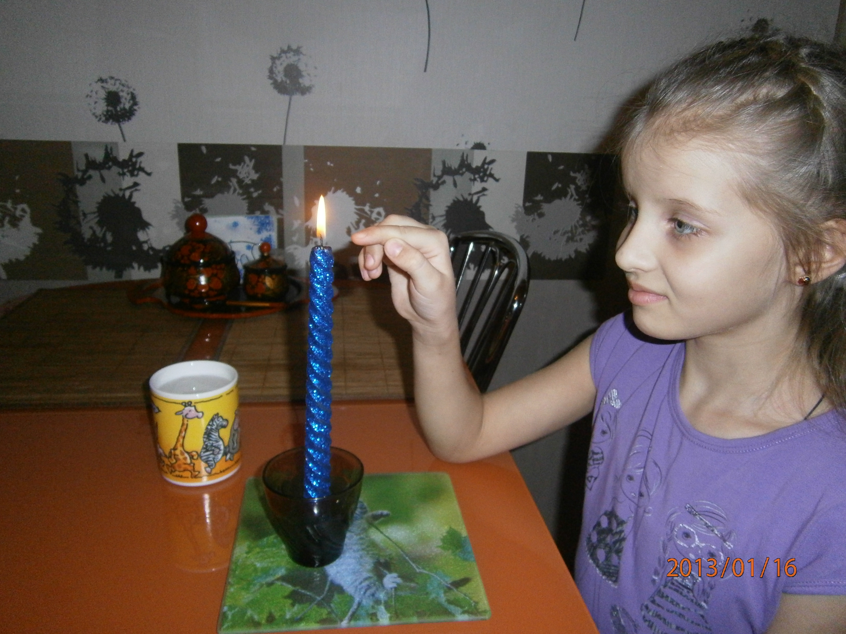
Разницу температур
Доказывает еще один
более простой опыт
20 см
1 см

Slide 22
Опытным путем мы узнали о свойствах огня:
Излучает свет
Создает тепло
Поглощает кислород
У разных слоев пламени разные цвет и температура
Форму можно изменить потоком воздуха
Цвет пламени зависит от горящего вещества

Slide 23
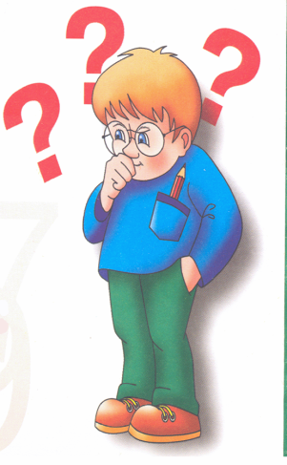
2. Значение огня
друг
враг

Slide 24

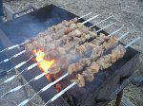
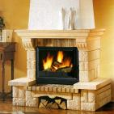
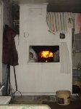
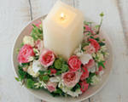
О пользе огня
Огонь
кормит
согревает
создает уют

Slide 25
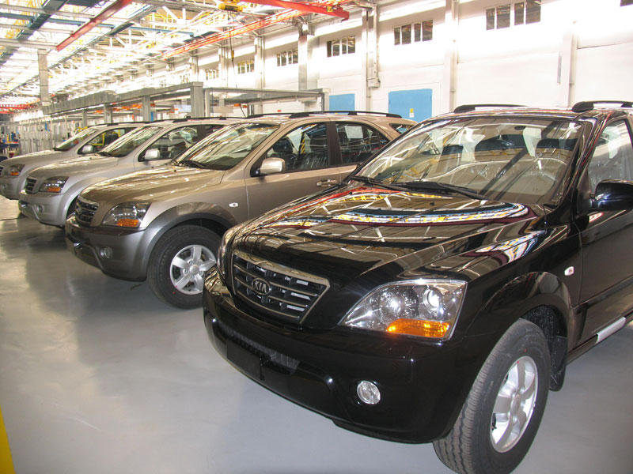
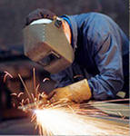
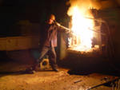
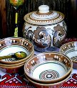
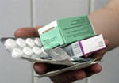
Другие полезные

Slide 26
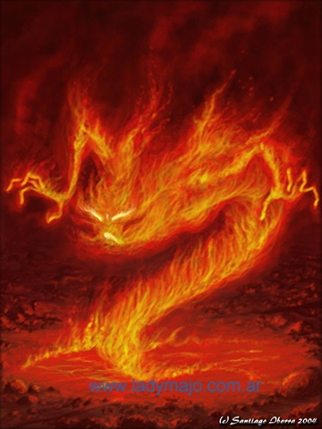
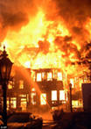
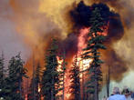
Осторожно, огонь!
Огонь может быть
злодеем

Slide 27
Хотим напомнить всем ребятам:
Никогда не играйте с огнем!
Разжигать огонь можно только в присутствии взрослых
и под их присмотром.
В местах разведения костров, другого использования
огня должны быть под рукой средства для тушения
(вода, песок)
Нельзя оставлять огонь без присмотра.
Когда огонь уже не нужен, он должен быть
хорошо потушен.

Slide 28
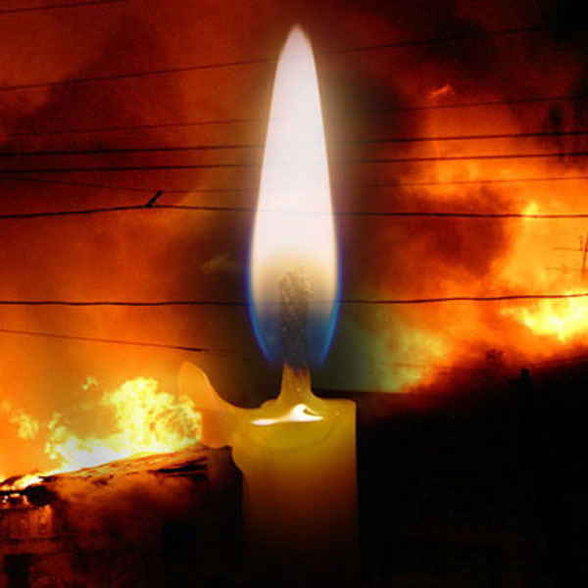
Спасибо за внимание!

